Slide 1

Программа «Образование без бюрократии» облегчает административную работу в школах
«Образование без бюрократии»
Мероприятия, направленные на снижение бюрократической нагрузке в системе образования
Подготовили:
Мусаева Олеся Ивановна, заместитель директора по учебно-воспитательной работе МКОУ «Калиновская СОШ» Тарумовского района Республики Дагестан,
Гаджиева Анжела Таджидиновна, заместитель директора по воспитательной работе МКОУ «Калиновская СОШ» Тарумовского района Республики Дагестан

Slide 2



2
Рост административной нагрузки и ответные меры
С 2019 по 2022 годы административная нагрузка на педагогов значительно выросла, снижая качество образования. Государство внедряет меры для оптимизации работы с документацией и улучшения условий труда.

Slide 3



3
Главные причины избыточной бюрократии в школах
Устаревшие формы отчётности и проверки
Большое количество неоднородных форм и регулярные проверки увеличивают время на бумажную работу педагогов. Это снижает концентрацию на образовательном процессе.
Недостаточное использование цифровых решений
Отсутствие современных автоматизированных систем приводит к повышенному административному времени. Исследования показывают, что почти половина рабочего времени уходит на бюрократию.

Slide 4


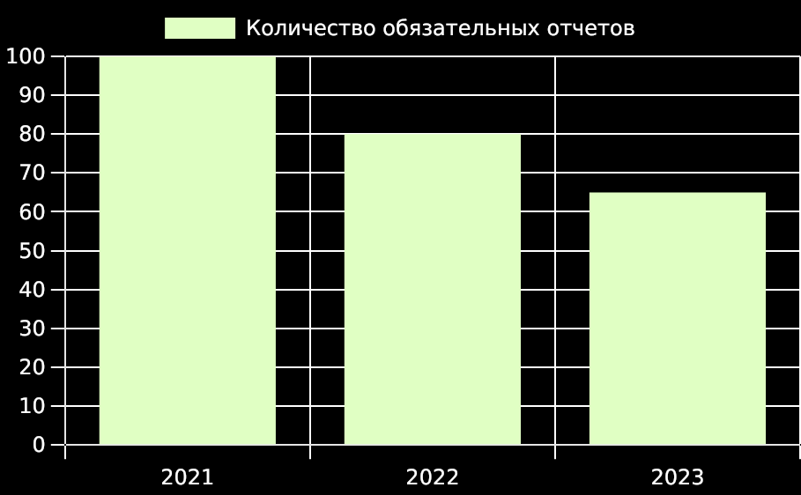
4
Снижение количества обязательных отчетов с 2021 по 2023 гг.
Удовлетворенность педагогов условиями труда выросла благодаря сокращению бюрократических требований.
Снижение объема отчетности на 35% сопутствует повышению профессионального удовлетворения и эффективности работы педагогов.
Данные Министерства просвещения РФ, 2023

Slide 5

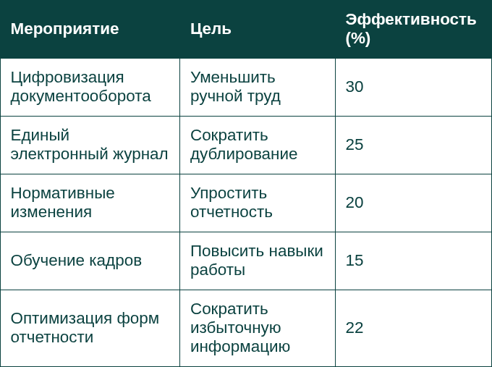
5
Основные мероприятия и их эффективность
Основные направления мероприятий с указанием целей и снижения времени на бумажную работу в процентах.
Комплексный подход с включением цифровых решений и реформ нормативов обеспечивает наибольший результат.
Отчет Минобрнауки, 2023

Slide 6




7
Нормативные изменения и оптимизация отчетности
В 2022 году число обязательных форм отчетности сократили с 25 до 16, значительно снизив бюрократическую нагрузку на учреждения.
Отменены дублирующие проверки, а требования к документам стали более прозрачными, что повысило эффективность и снизило излишнюю бумажную работу.

Slide 7





8
Кейс-стади и отзывы педагогов
2023 – Расширение практик по всей стране
Проекты распространяются на все регионы, учитывая особенности каждого с целью снижения бюрократии.
2023 – Обучение и обратная связь
78% педагогов отметили улучшение условий работы после участия в тренингах и использовании автоматизированных систем.
2022 – Оптимизация процедур отчетности
Сократили количество проверок и упростили заполнение форм, повысив удовлетворенность преподавателей.
2021 – Пилотный запуск электронных журналов
В 15 школах внедрены стандартизированные электронные журналы, что снизило стресс учителей и упростило контроль.

Slide 8
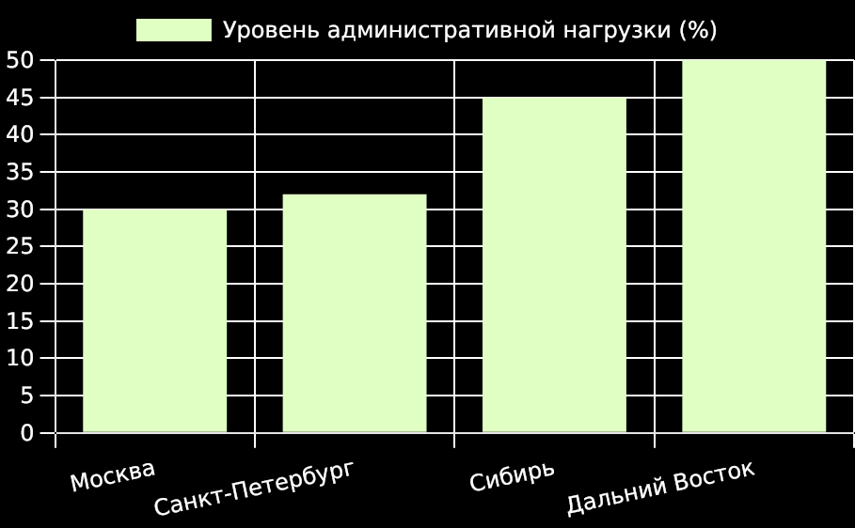
9
Региональная специфика бюрократической нагрузки
Цифровизация в мегаполисах снижает нагрузку, тогда как удалённые регионы испытывают трудности из-за инфраструктуры.
Инвестиции в инфраструктуру и обучение позволят сбалансировать условия по всей России для уменьшения бюрократии.
НИУ ВШЭ, 2023

Slide 9

6
Практическая реализация мер по снижению бюрократии
Автоматизация рутинных административных задач в образовании
Развитие цифровых платформ для упрощения взаимодействия между участниками образовательного процесса
Создание единой информационной системы для образовательных учреждений

Slide 10
6
Практическая реализация мер по снижению бюрократии
4
Оптимизация отчётности и мониторинга в образовании
5
Внедрение системы оценки эффективности бюрократических процедур
6
Перенос части функций на внешние структуры

Slide 11
6
Практическая реализация мер по снижению бюрократии
7
Обеспечение прозрачности и доступности информации для участников образовательного процесса
8
Повышение роли профессиональных сообществ в разработке и внедрении образовательных стандартов
9
Развитие механизмов общественного контроля за бюрократическими процедурами в образовании

Slide 12
6
Практическая реализация мер по снижению бюрократии
10
Создание волонтерских групп

Slide 13

Результаты и перспективы снижения бюрократии в образовании
Ключевые факторы успеха для Калиновской СОШ:
Поддержка директора школы: Важно, чтобы директор был инициатором и главным сторонником изменений.
Вовлечение учителей: Учителя должны быть активно вовлечены в процесс планирования и реализации мероприятий.
Постепенный подход: Не стоит пытаться сделать все сразу. Лучше начинать с малого и постепенно расширять масштаб изменений.
Учет местных особенностей: Важно адаптировать общие рекомендации к конкретным условиям «Калиновской СОШ» и Республики Дагестан.
Регулярный мониторинг и оценка результатов: Необходимо постоянно отслеживать прогресс реализации мероприятий и оценивать их эффективность.
Эти мероприятия, адаптированные к условиям Калиновской СОШ, помогут снизить бюрократическую нагрузку, повысить эффективность работы учителей и улучшить качество образования.

